Slide 1
ПОРТФОЛИО преподавателя по классу домры Муниципального бюджетного учреждения дополнительного образования «Темниковская детская школа искусств имени Л.И. Воинова» Устиновой Елены Александровны

Slide 2
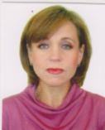
АНКЕТА уровня профессиональной компетентности при присвоении первой квалификационной категории
1.Фамилия Устинова
имя, отчество Елена Александровна
2.Год и дата рождения 13.06.1969 г.
3.Место работы, должность МБОУ ДО «Темниковская школа искусств
имени Л.И. Воинова»,
преподаватель по классу домра,балалайка
4.Наличие квалификационной категории высшая квалификационная категория
Приказ № 1055 от 21.12.2017г.
5.Образование высшее
6. Какое образовательное учреждение Мордовский государственный педагогический
окончил, полученная институт им. М.Е. Евсевьева (1990г.)
специальность и квалификация специальность-музыка,
квалификация-учитель музыки и пения
7. Стаж педагогической работы 32 лет
8.Стаж работы в данном учреждении 28 года
9.Учебная нагрузка в текущем году 40,5 ч.
10. Наличие звания Заслуженный работник культуры РМ
11. Домашний адрес, телефон г.Темников, ул.Дорофеева, д.19, кв.2
тел. 89271779959

Slide 5
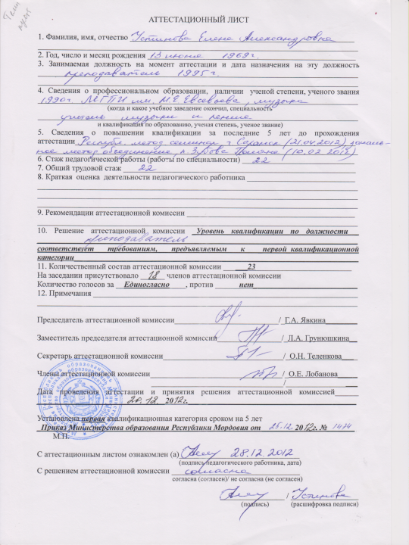

Slide 7
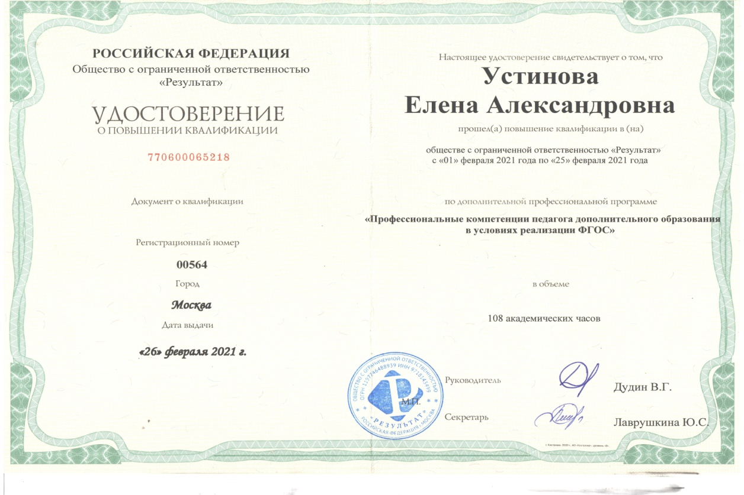

Slide 14
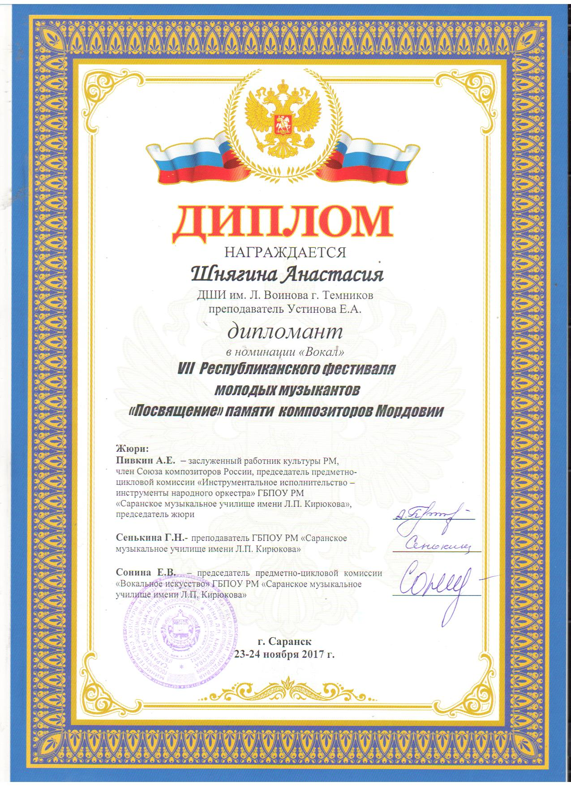

Slide 15
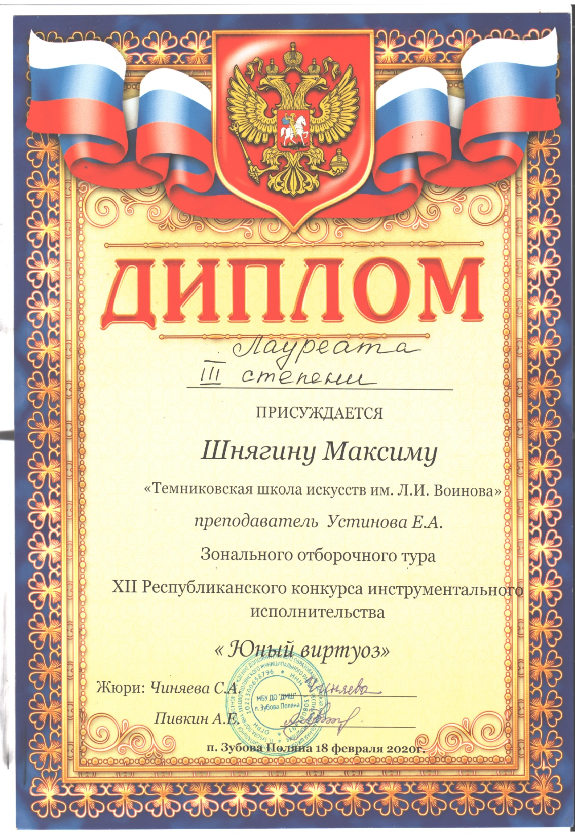

Slide 16
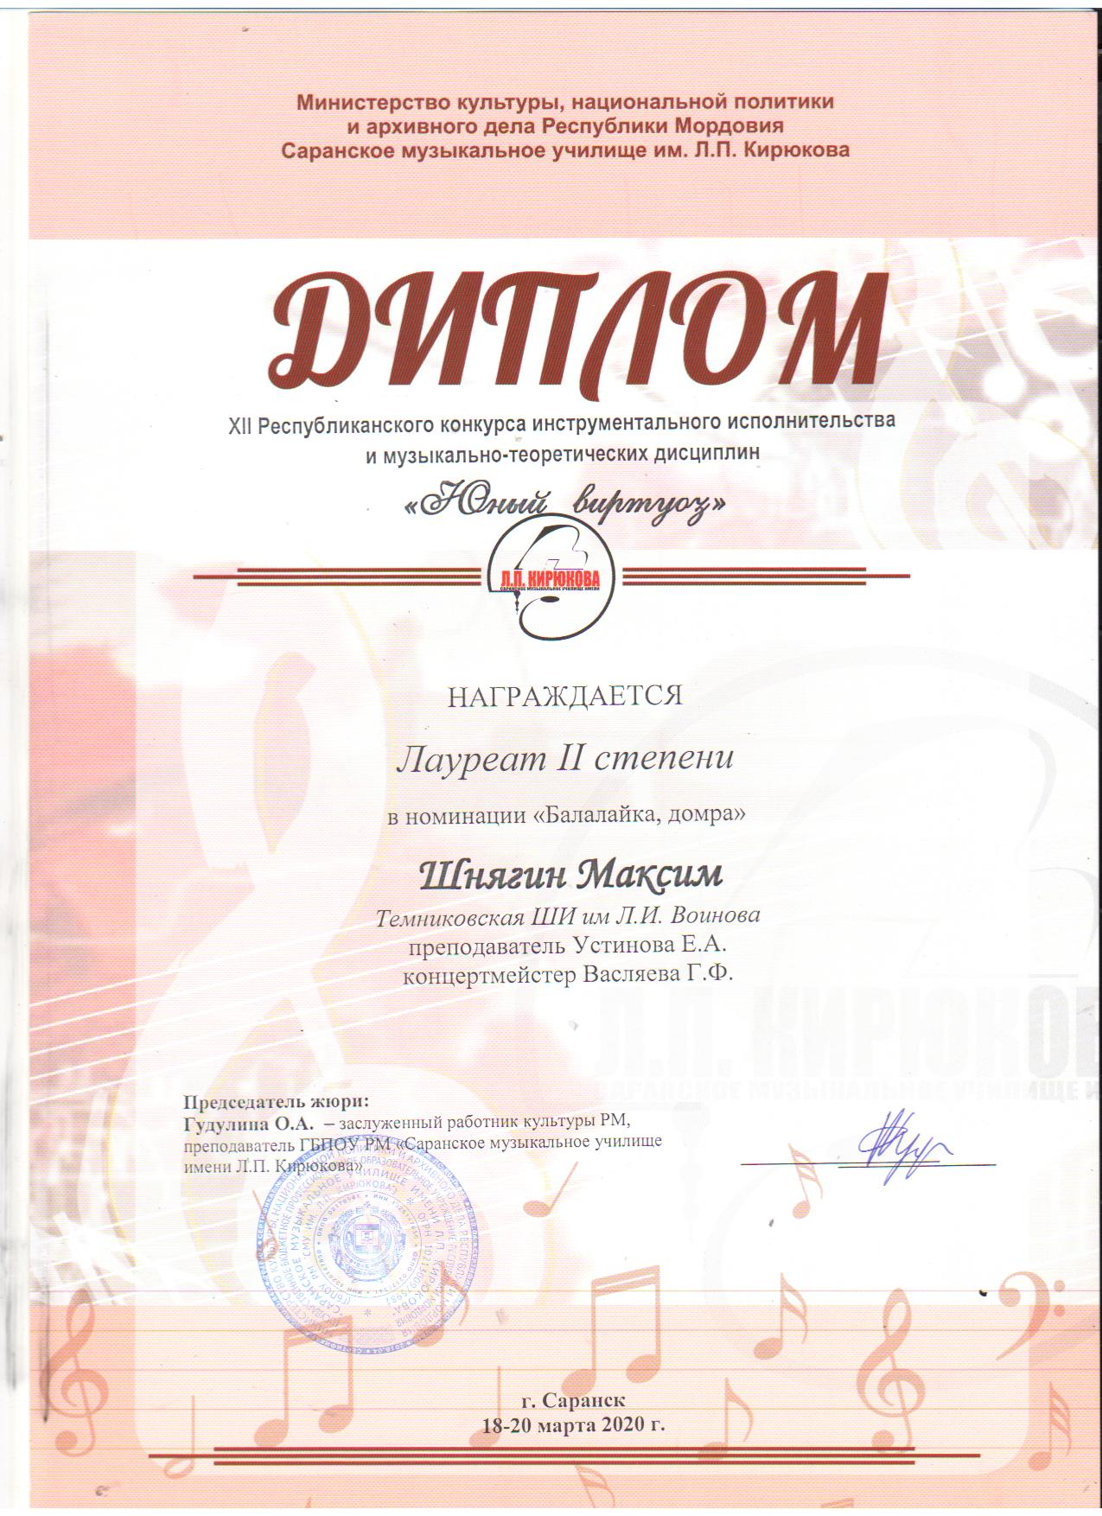

Slide 17
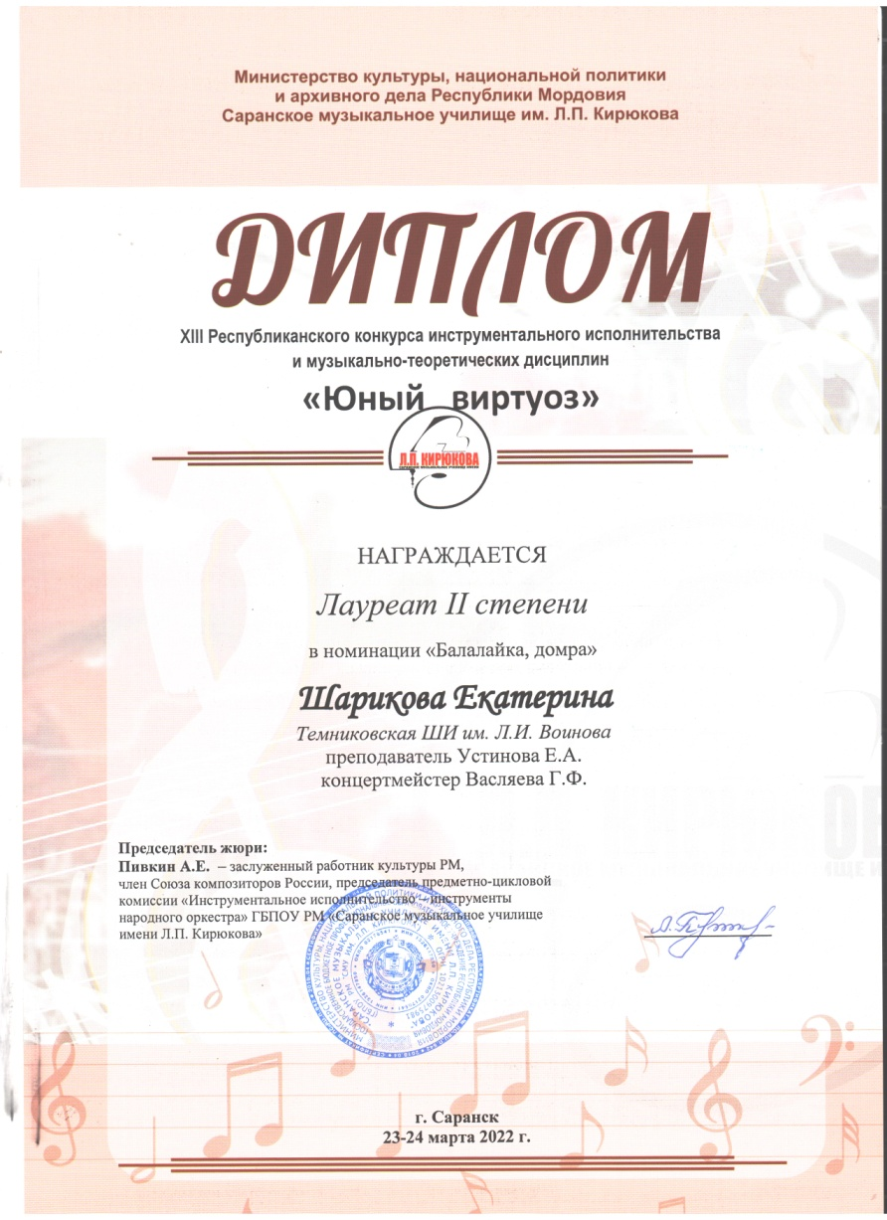

Slide 18
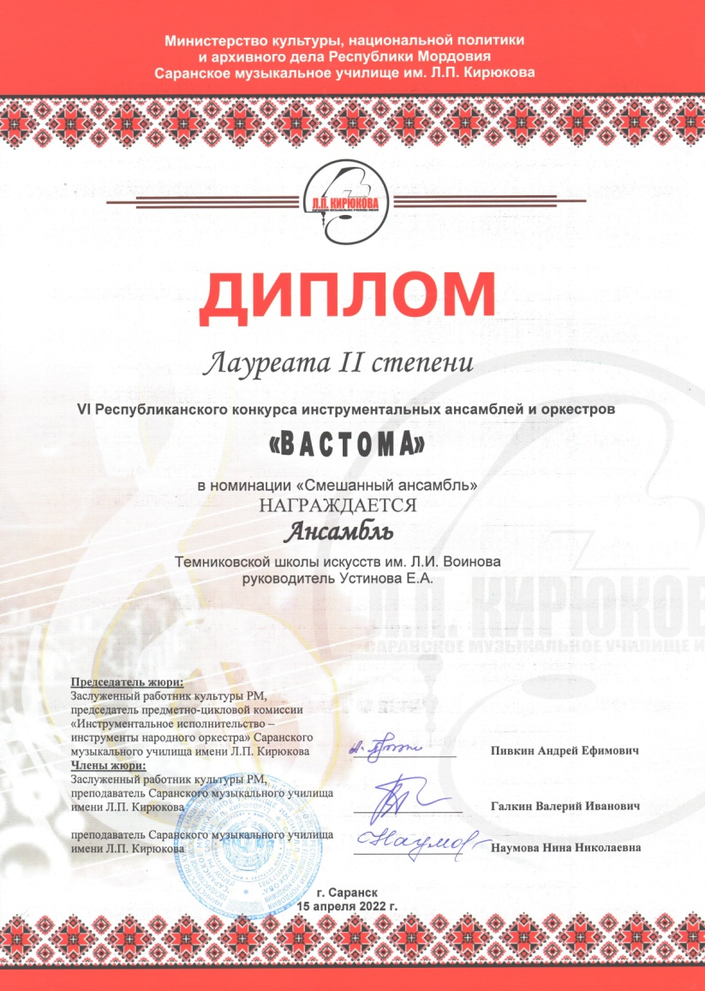

Slide 21
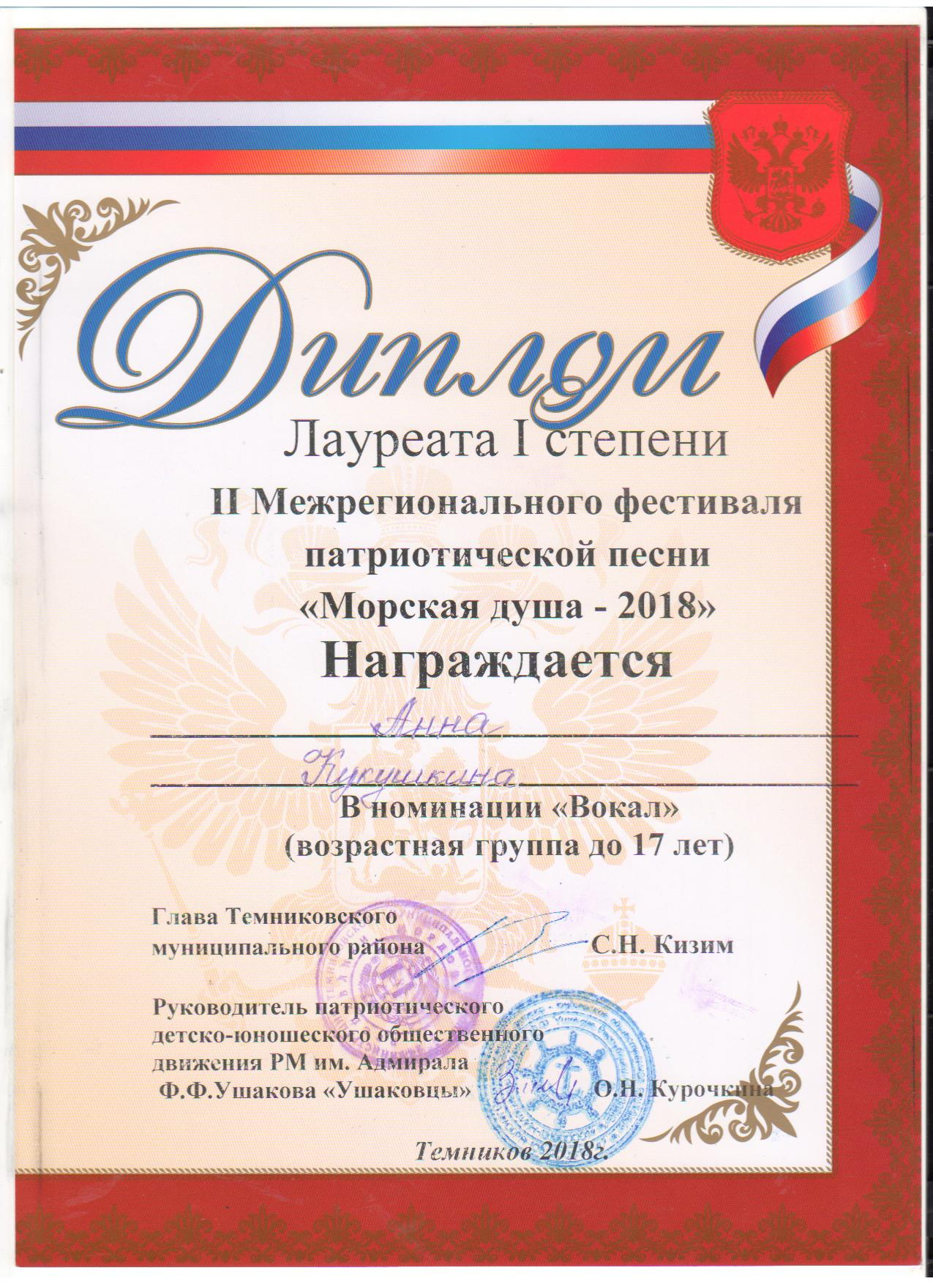
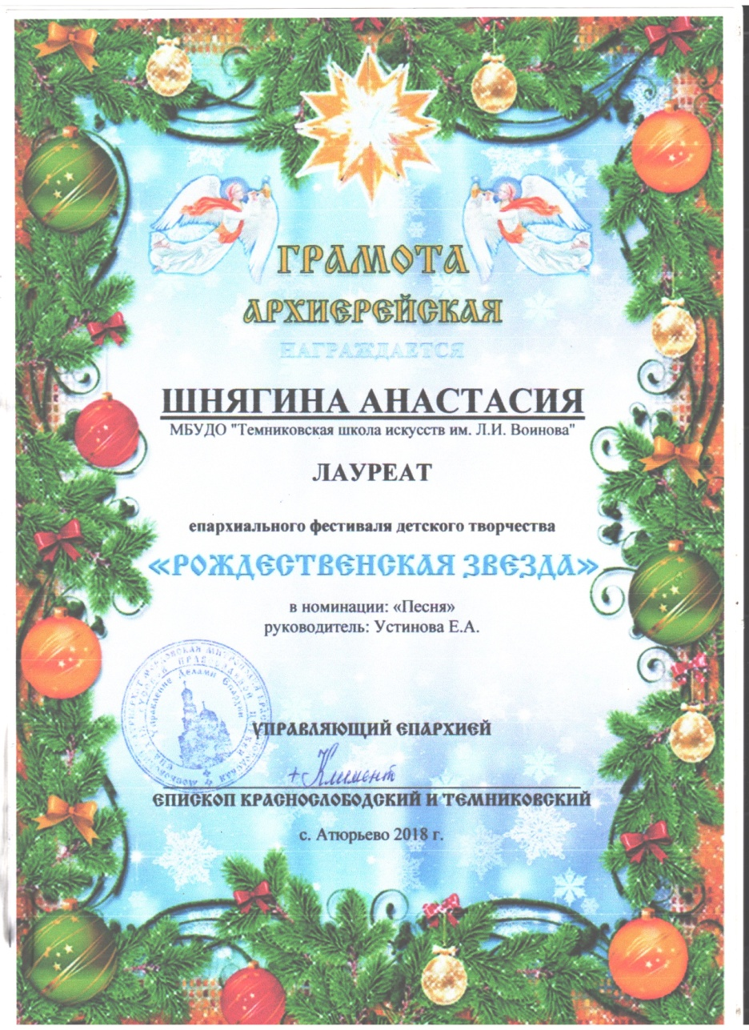

Slide 22
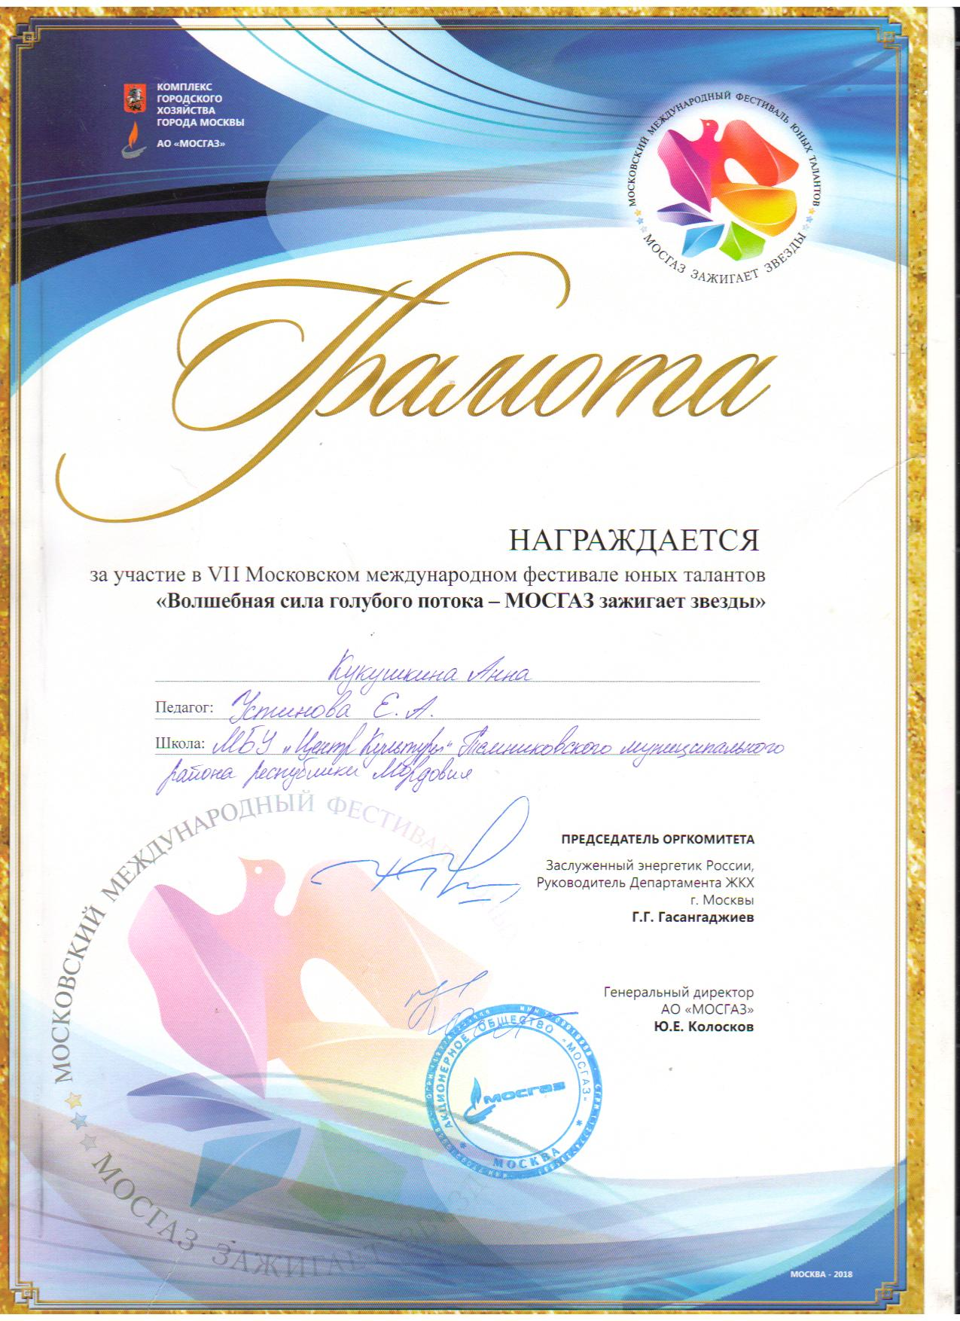

Slide 23
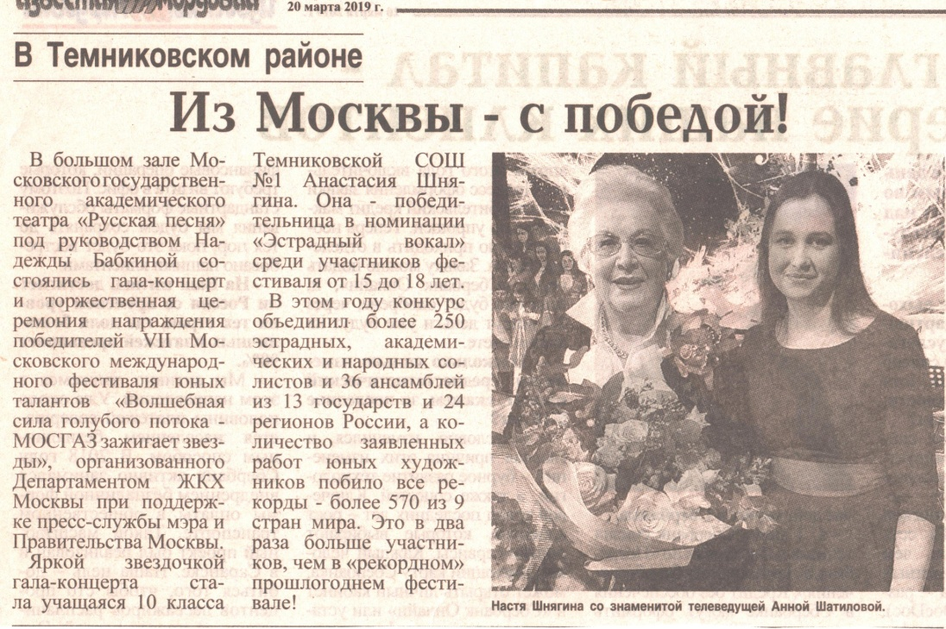

Slide 24
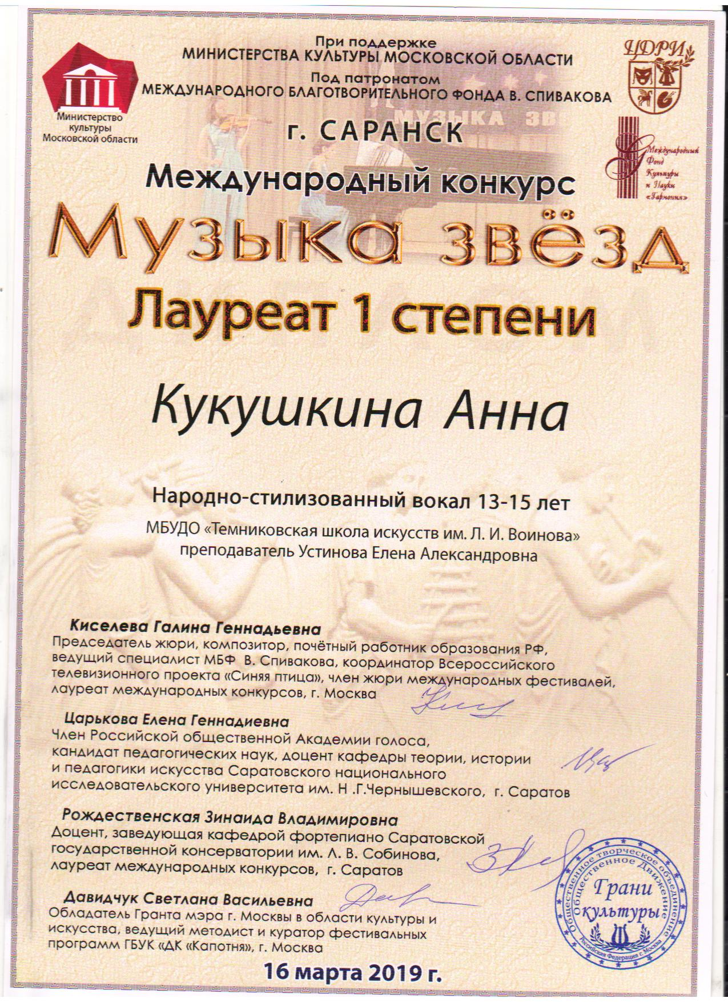
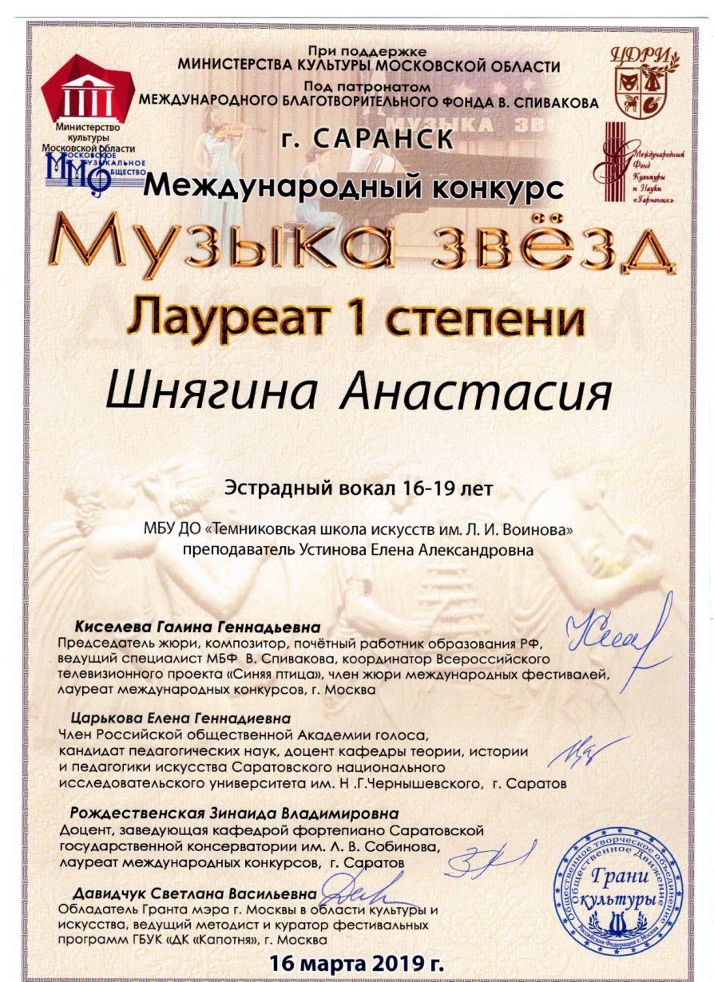

Slide 25
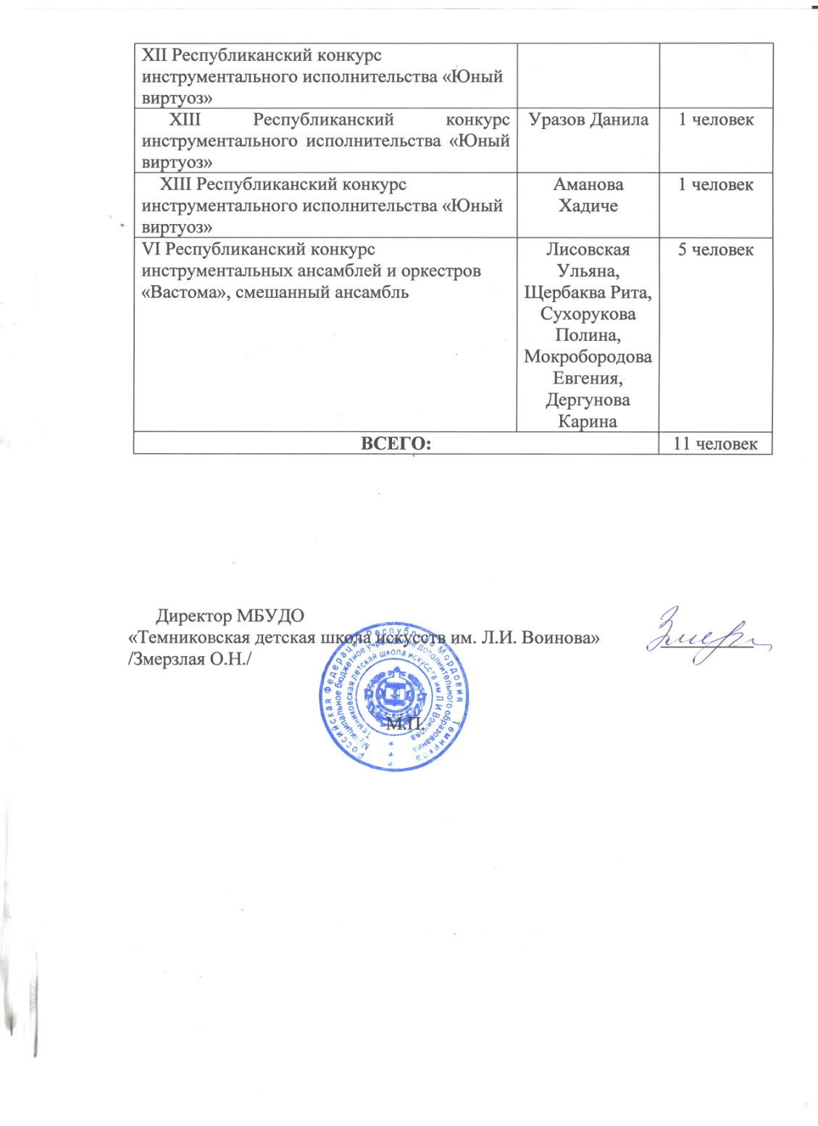

Slide 28
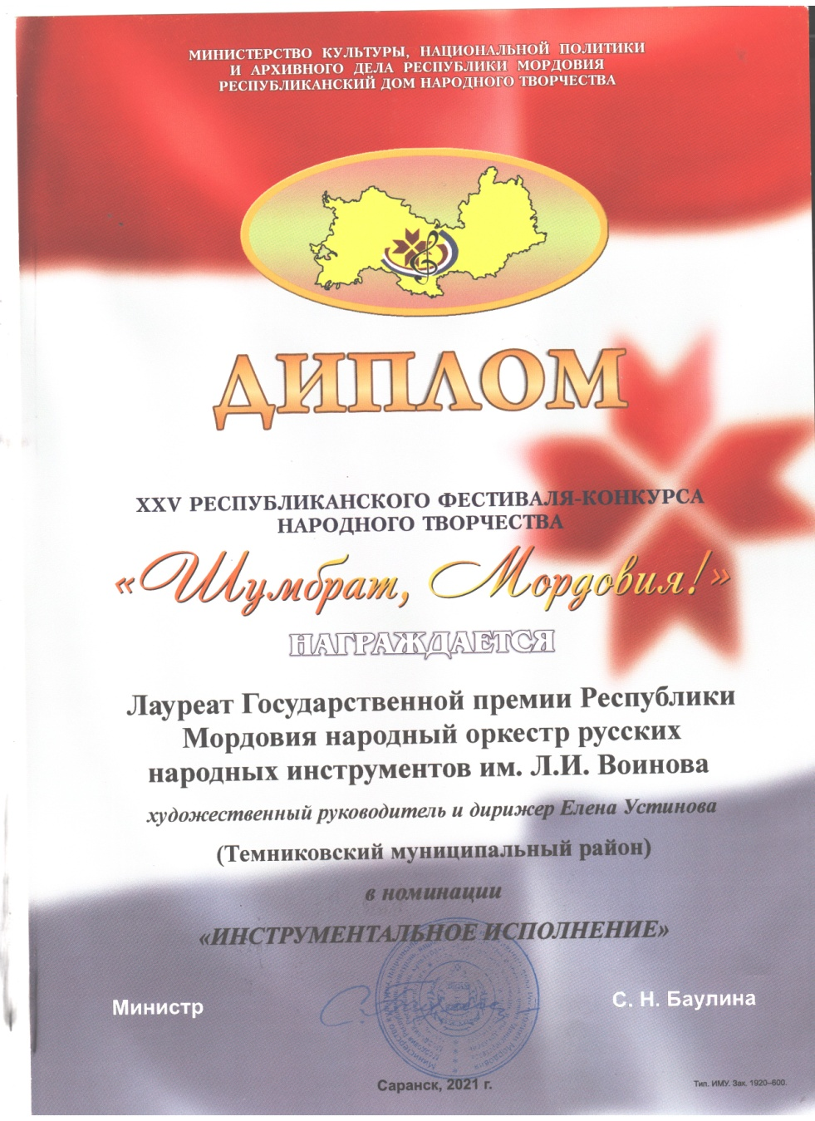

Slide 32
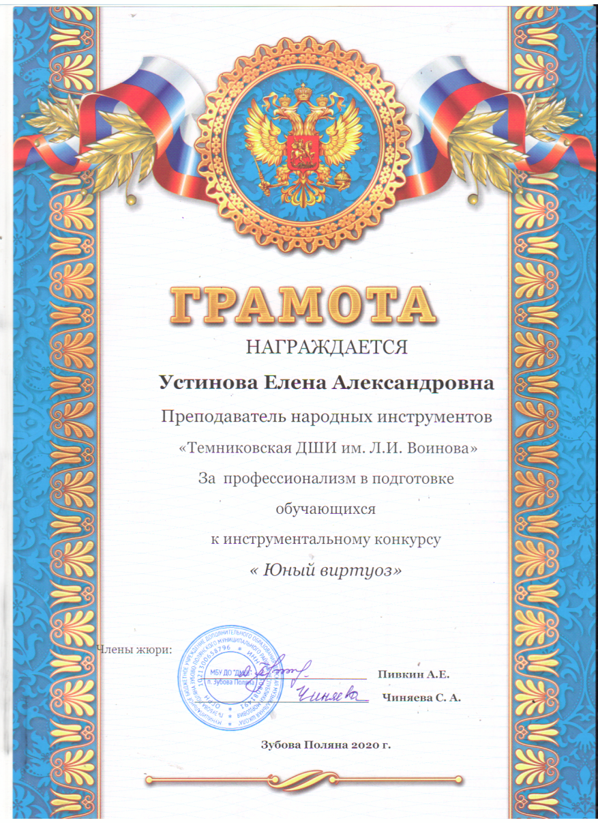
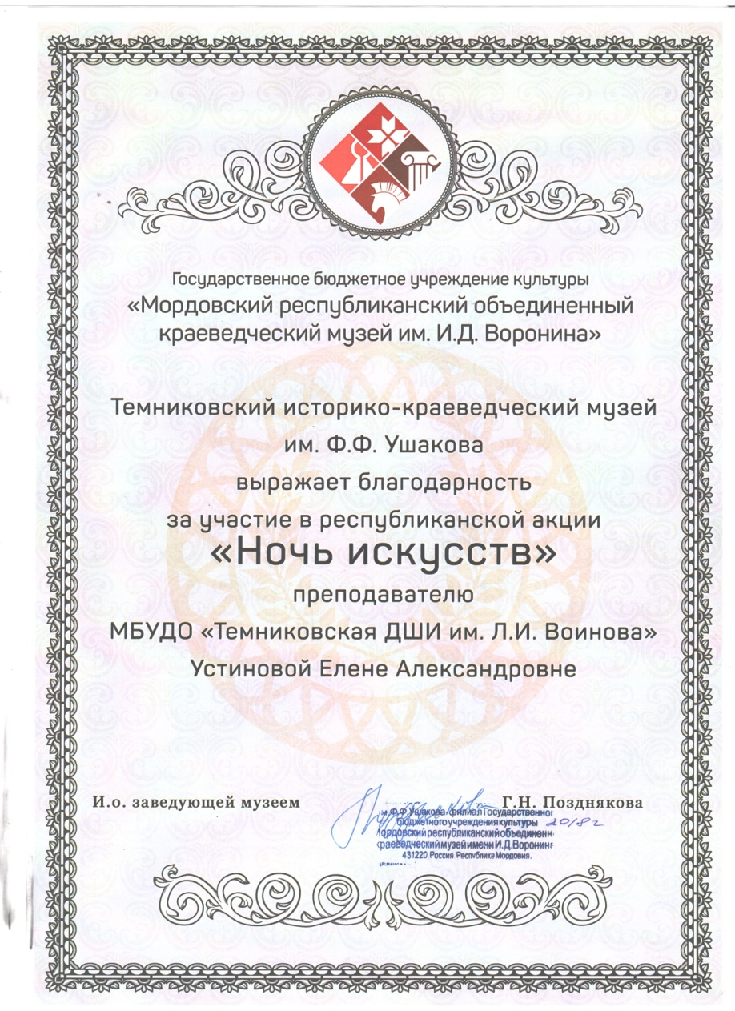

Slide 33
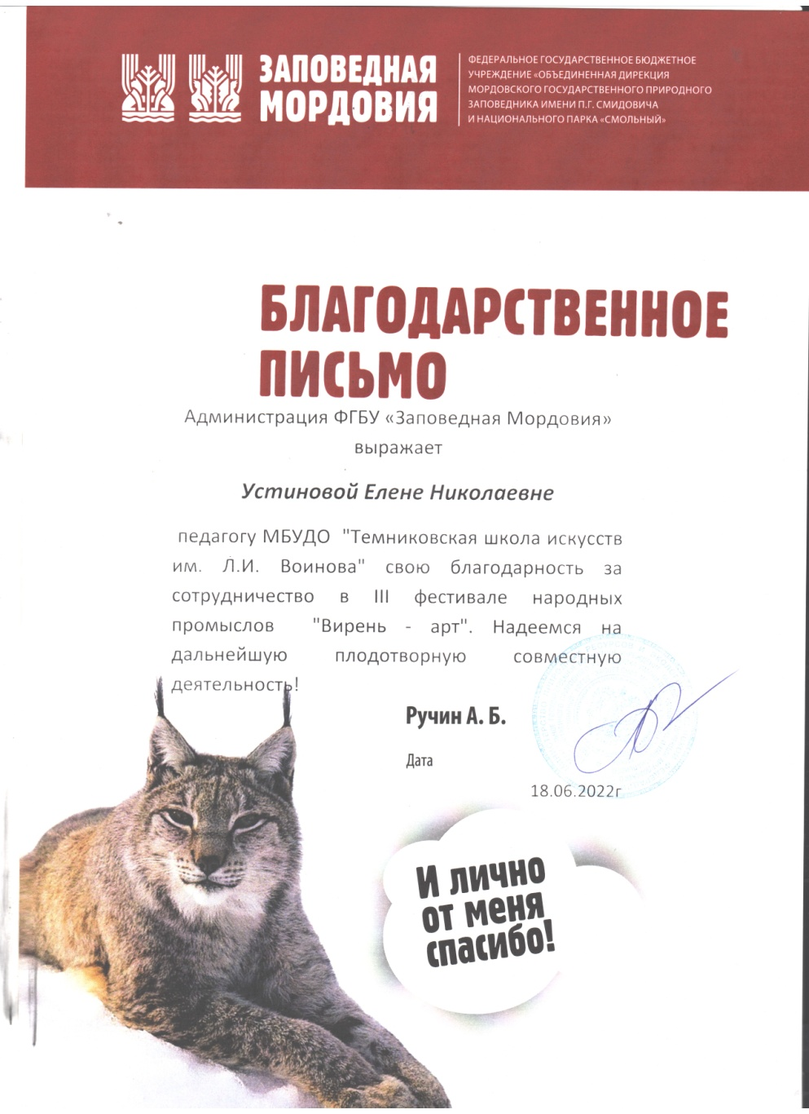

Slide 37
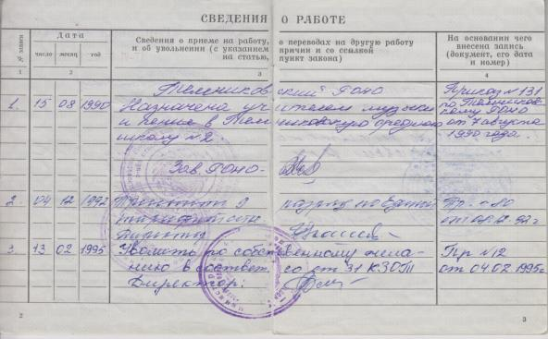

Slide 38
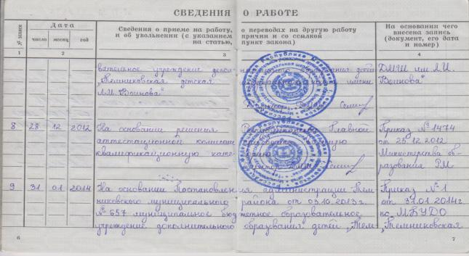

Slide 40
